Slide 1

СЕЗОН 20/21

Slide 2
Новая линия PURE это:
Результат ответственного мышления и длительных экспериментальных разработок
Продукт на основе совершенно новых и инновационных материалов
Экологически чистый продукт
Линия продуктов без фторированных добавок (Fluor Free)
Будущий «высокий стандарт качества» для всех лыжников, включая профессионалов, уже сегодня
Здоровый продукт
Дополнение, но не замена, для всех существующих продуктов
Многочисленные тесты в лабораторных и в реальных условиях
Максимальная производительность и удовольствие от катания на лыжах

Slide 3
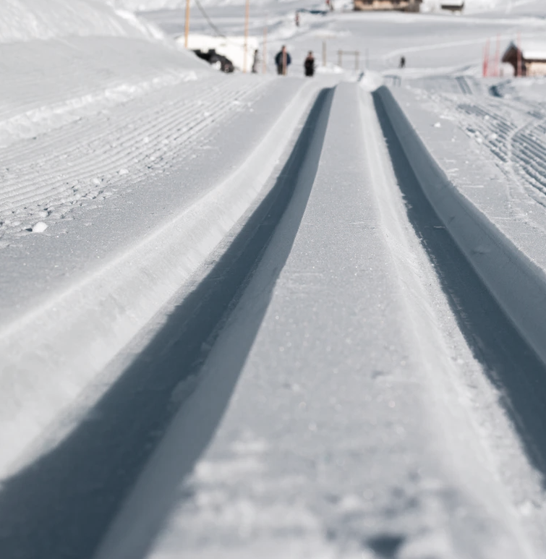
PURE что стоит за новой линией продуктов?

Slide 4
Ответственность, основанная на технологии

Slide 5


Ограничения по использованию фторированных добавок
ECHA (Европейское агентство по химикатам) ограничит производство и продажу PFOA (перфтороктановой кислоты) в июле 2020 года.
PFOA (перфтороктановая кислота или перфторированная карбоновая кислота или С8) содержится в лыжных мазях только в качестве побочного продукта в очень низких количествах. Например: годовой объем производства продукции Vauhti содержит всего около 3 грамм PFOA.
Фторсодержащие добавки на основе химического состава C8 больше не используются в производстве лыжной смазки Vauhti. PFOA можно найти только в порошках.
PFOA вредна, но допустимая концентрация не превышает установленные границы даже среди профессиональных специалистов по смазке лыж при ежедневной работе. При надлежащей вентиляции и использовании респираторных масок можно защитить себя от PFAS (перфтороктановых субстанций) и других пылевых/парообразных веществ.
Мировой спрос на лыжную смазку составляет около 300 тонн в год. Из них чуть больше 2% составляют PFAS (перфтороктановые субстанции), дающие не более 10 тонн в год. Общий спрос в мире на PFAS составляет 150 000 тонн, поэтому количество вредных субстанций PFAS в лыжной смазке составляет не более 0,005% общего мирового объёма.
Что касается производителей лыжной смазки, то в отношении их имеют место некоторые злоупотребления этой темой. Мы делаем больше позитивных вещей для здоровья и благополучия человека, чем для загрязнения окружающей среды с помощью PFAS.

Slide 6
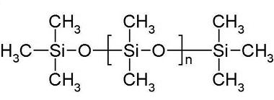
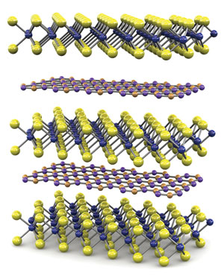
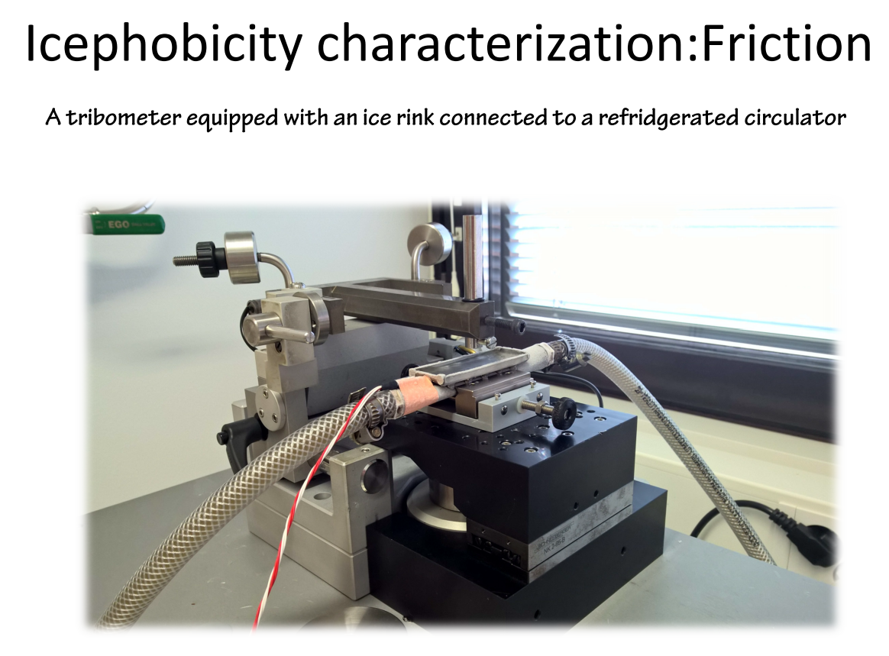

ЗАДАЧА: НАЙТИ НОВЫЕ НЕФТОРИРОВАННЫЕ ДОБАВКИ УЖЕ К СЕЗОНУ 2020
Отправной точкой проекта является поиск дополнительного, замещающего сырья для фторуглеродов, при сохранении всех рабочих характеристик лыжной смазки.
Возможный полный запрет на использование фторированных субстанций
  Процесс еще не завершен и имеется много вопросов
Фторированные добавки в лыжной смазке важны в условиях влажного или мокрого снега. Но это не единственные ключевые компоненты, придающие продуктам уникальные свойства в данных погодных условиях.
Основные различия в продуктах разных производителей связаны с исходным сырьем различных добавок, парафинами и растворителями.
Некоторые новые идеи:
  Функциональные силиконовые эластомеры для создания супергидрофобных материалов для покрытий.
  Новые твердые добавки в виде сульфидов, карбидов, нитридов и их комбинации, которые будут использоваться в качестве присадок, также, как в настоящее время используются углерод в виде графита или сульфид молибдена.
Тесное сотрудничество с Университетом Восточной Финляндии:
  Высокая компетентность, специализация в области материаловедения, уникальное оборудование.

Slide 7
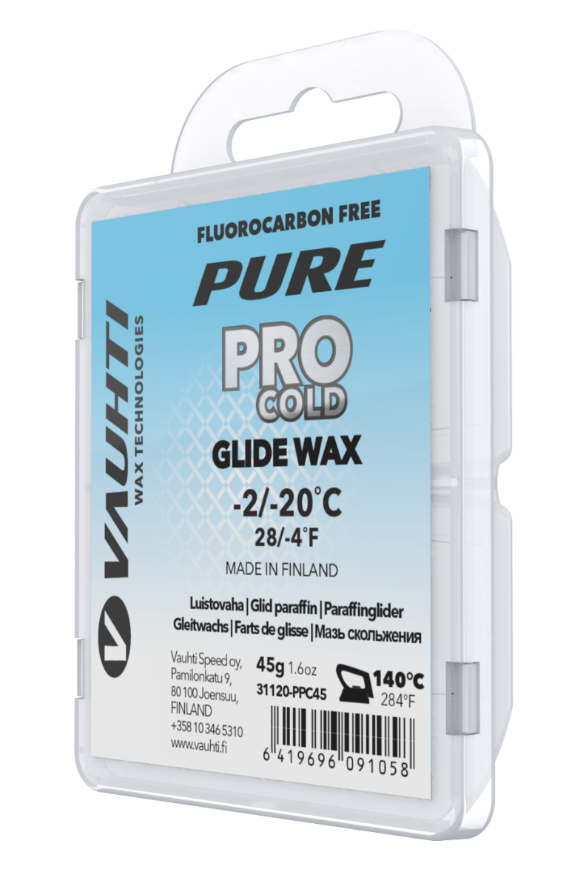
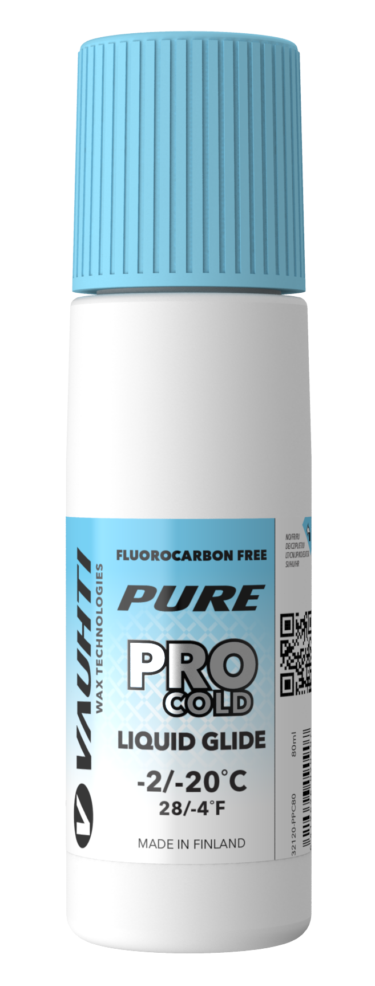
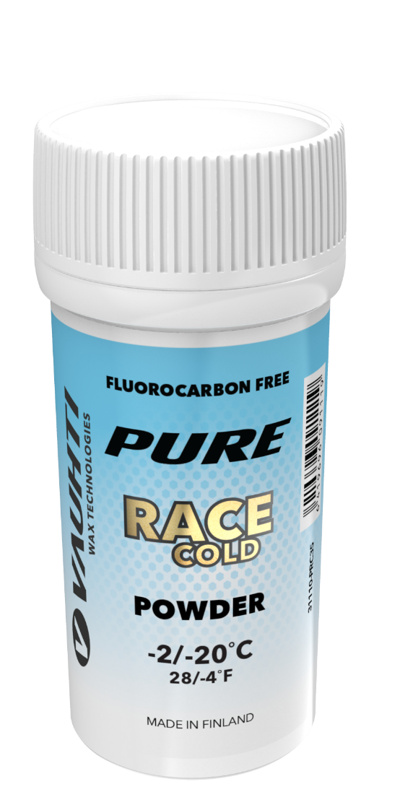
PURE МАЗИ СКОЛЬЖЕНИЯ
Стеарат цинка и полидиметилсилоксан с алифатическими группами (силикон) используются в качестве нефторированных добавок в углеводородных мазях скольжения для улучшения рабочих характеристик путём повышения износостойкости и грязеотталкивающих свойств. Данные добавки эффективно повышают гидрофобность мазей скольжения и снижают коэффициент трения скольжения.
Pure мази скольжения могут быть в твердой форме и наноситься на скользящую поверхность лыж традиционным способом с использованием смазочного утюга.
Pure мази скольжения могут быть в жидкой форме с использованием органических растворителей и наноситься на скользящую поверхность лыж при помощи аппликаторов.
Pure мази скольжения могут быть в виде порошка и использоваться как финальное покрытие, которое наносится на скользящую поверхность при подготовке лыж к соревнованиям.
Заявка на патент «Улучшение скользящих свойств экипировки для зимних видов спорта» подана в Финское бюро регистрации патентов.

Slide 8

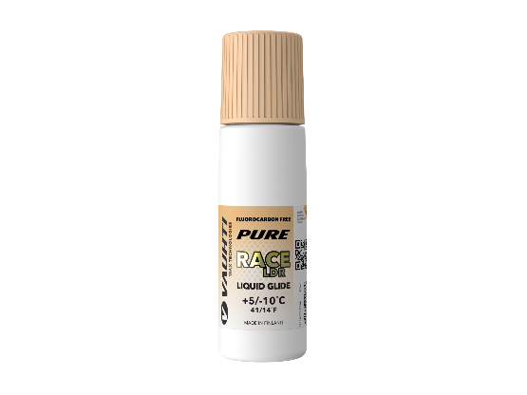
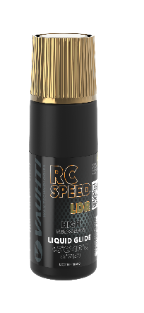
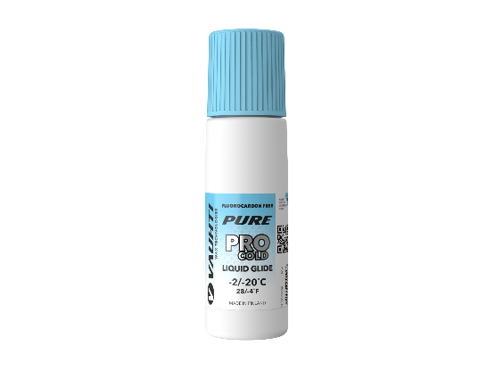
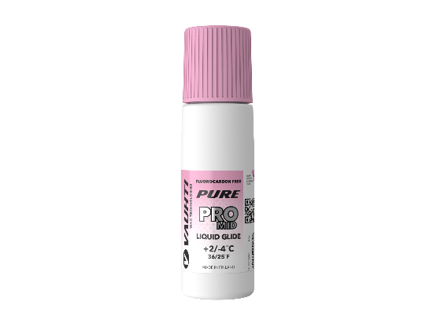
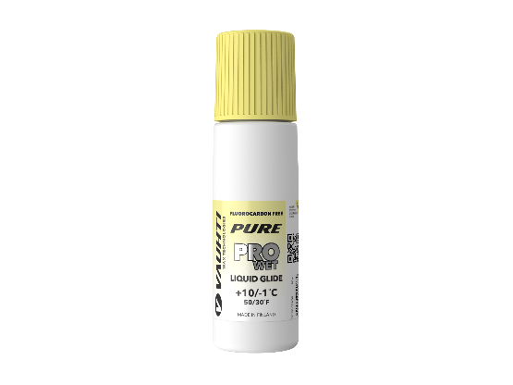
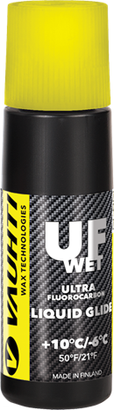

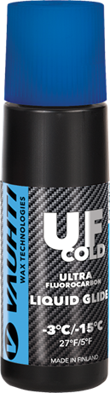
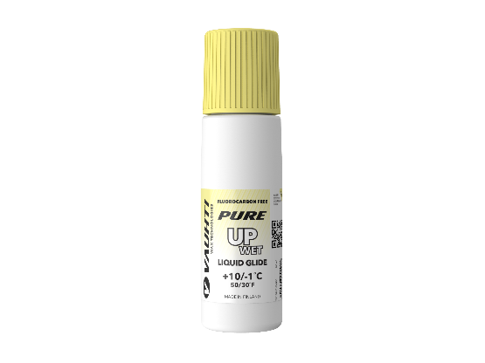
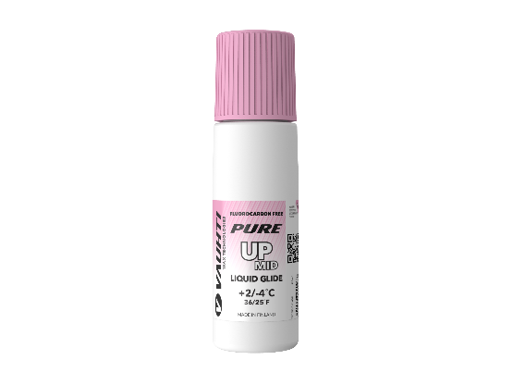
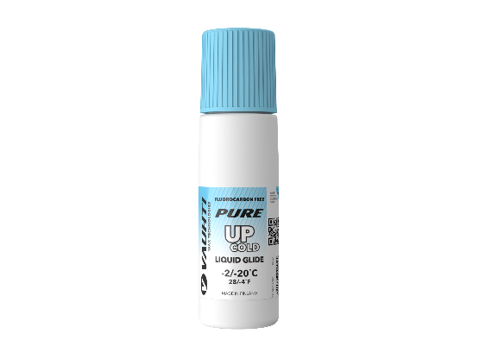
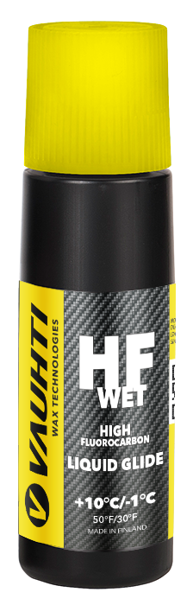
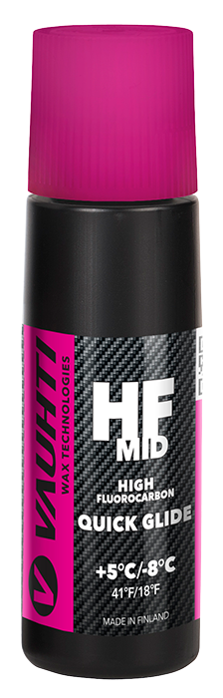
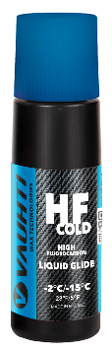
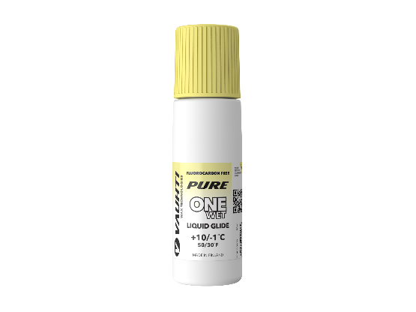
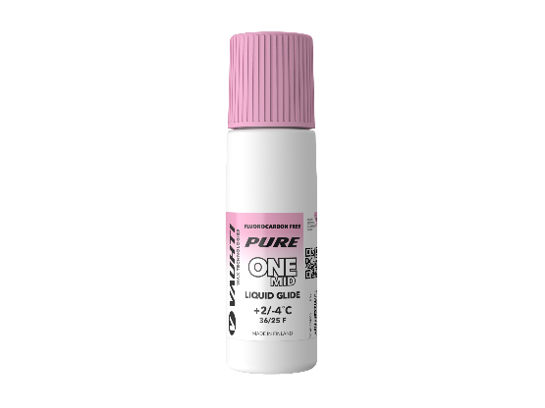
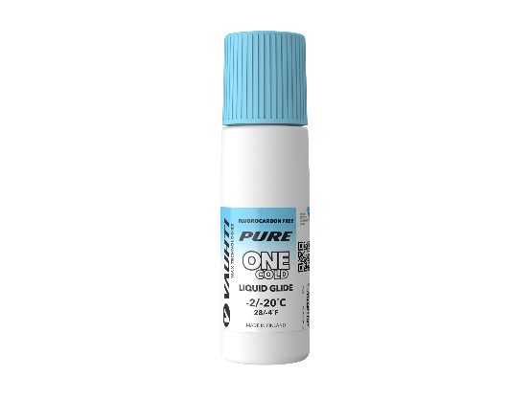
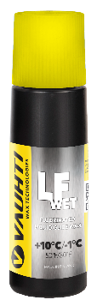
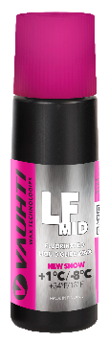
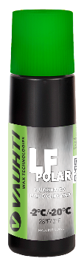
ДВЕ КОНЦЕПЦИИ ПРОДУКТОВ

Slide 9
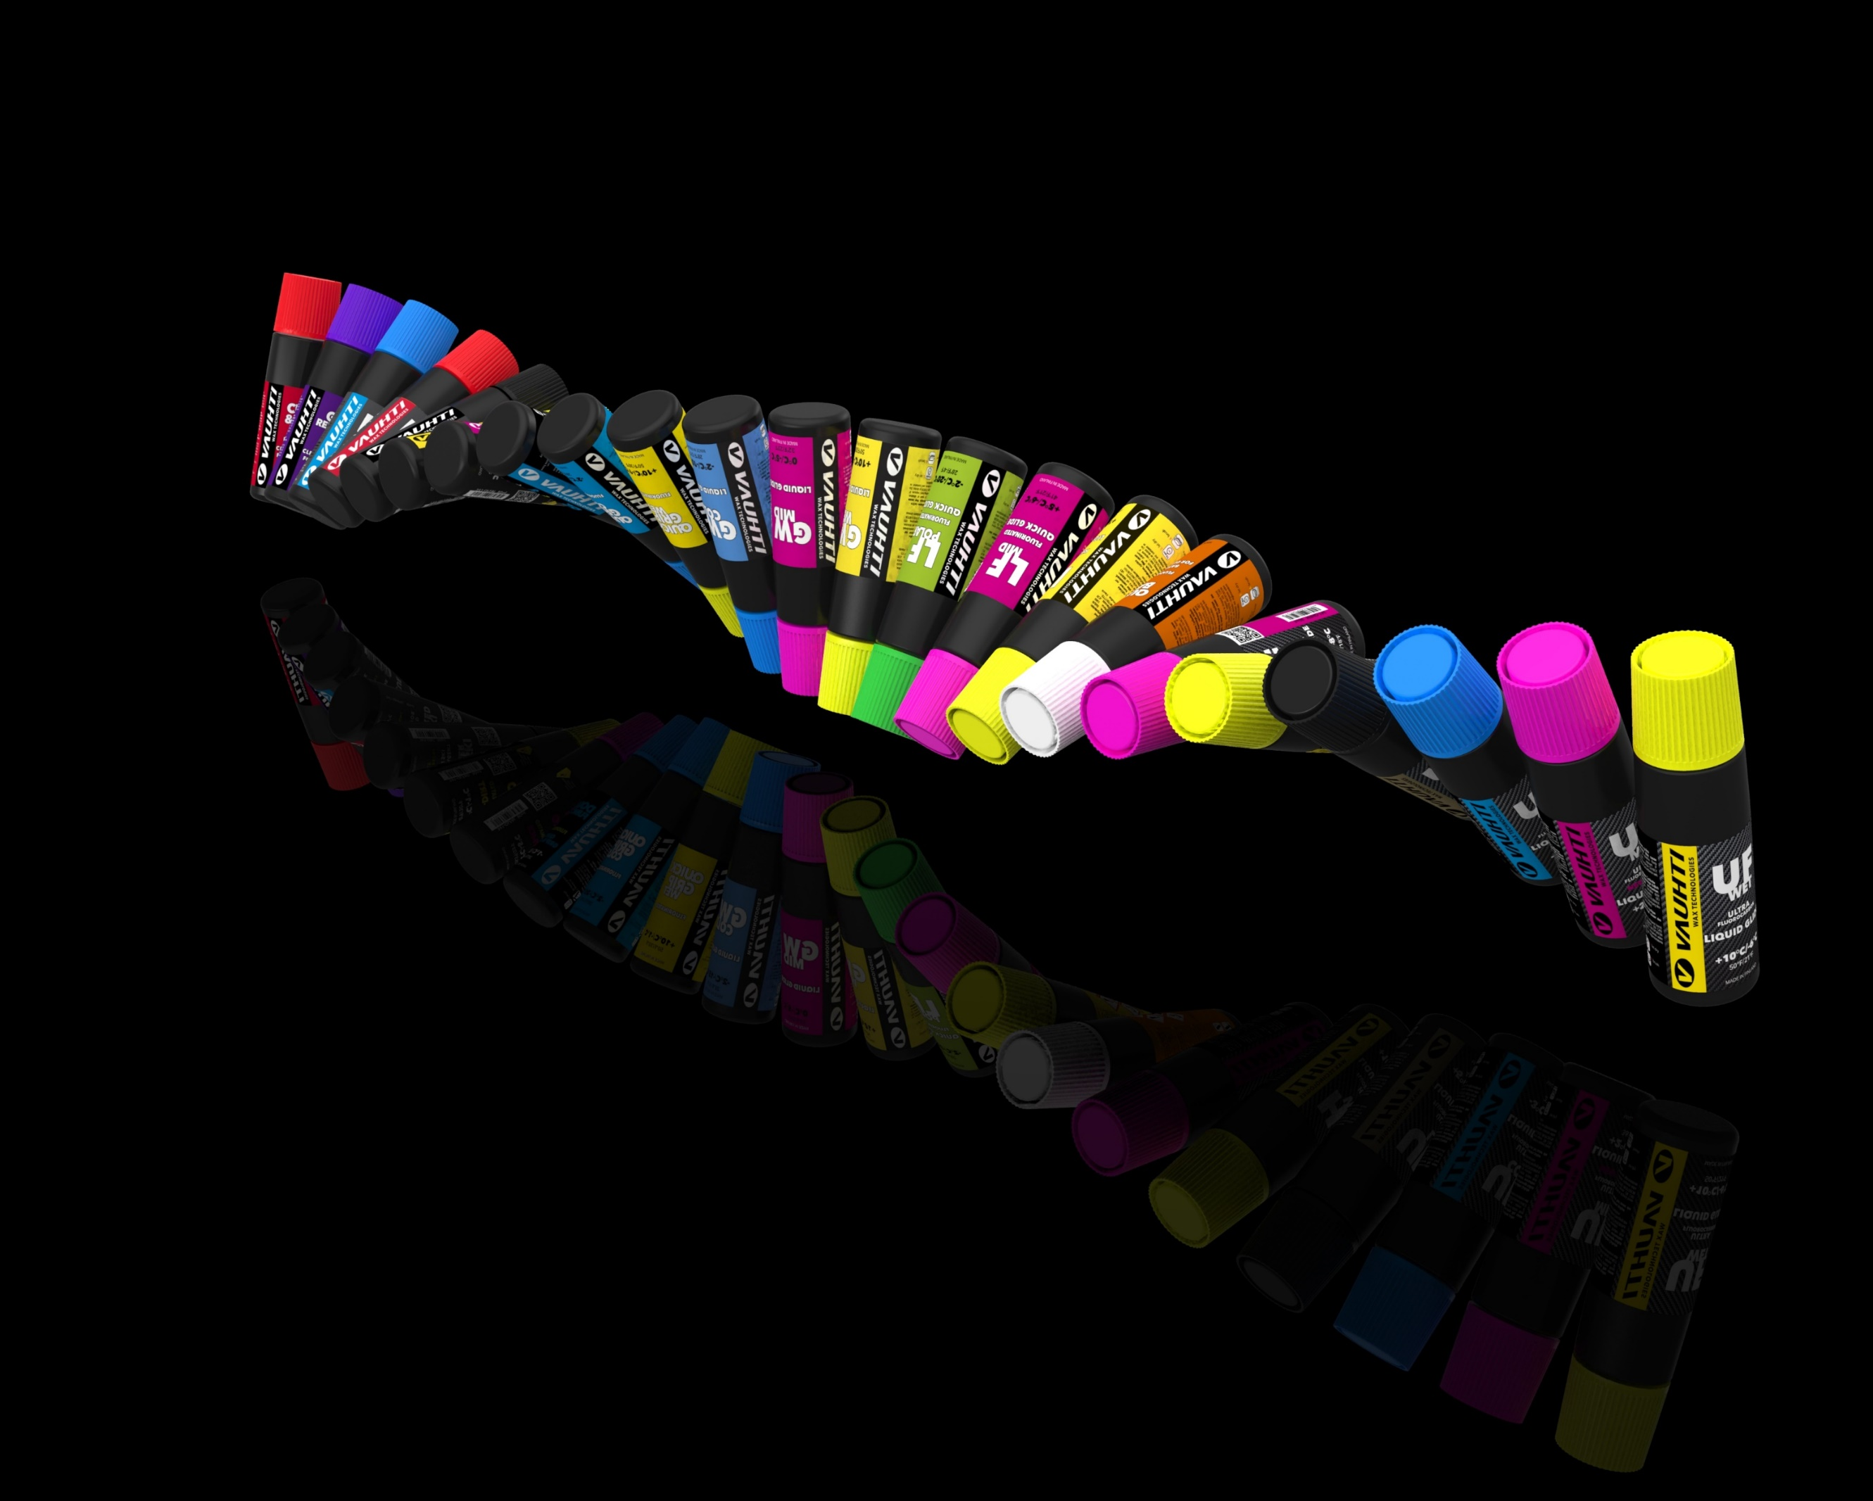

БУДУЩЕЕ ЗА ЖИДКИМИ МАЗЯМИ СКОЛЬЖЕНИЯ

Slide 10
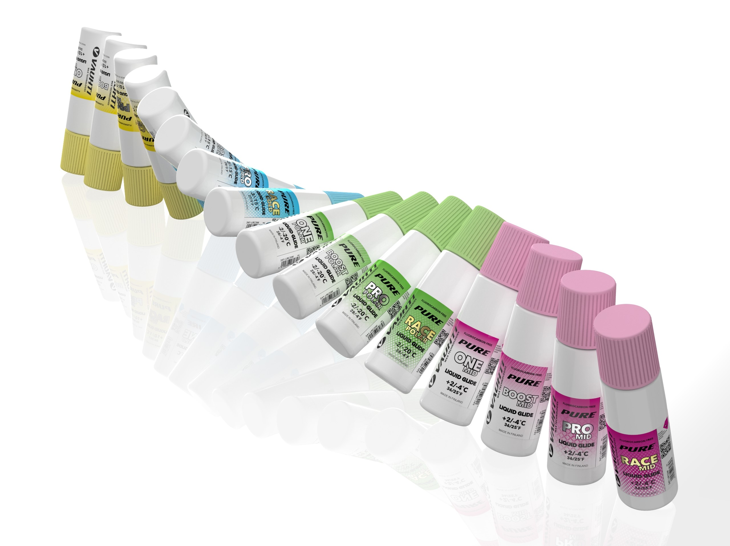
БУДУЩЕЕ ЗА ЖИДКИМИ МАЗЯМИ СКОЛЬЖЕНИЯ PURE

Slide 11

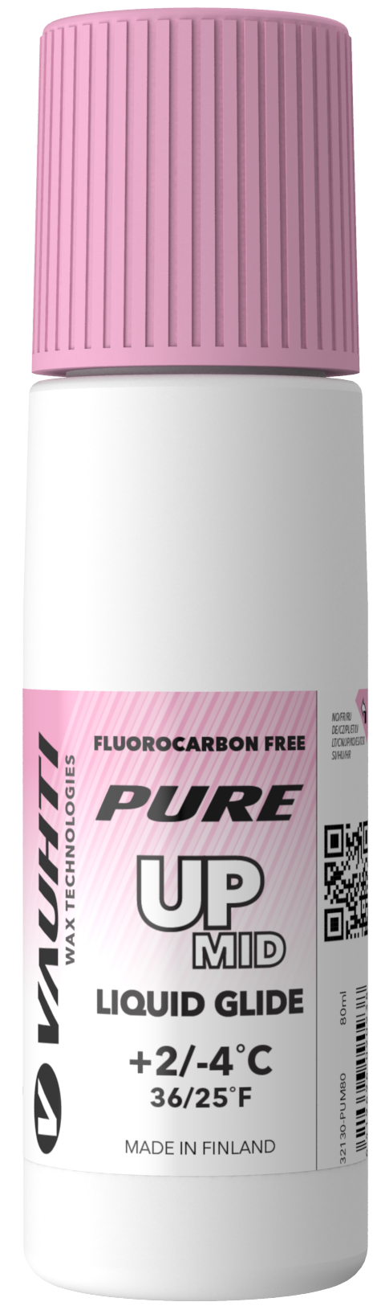

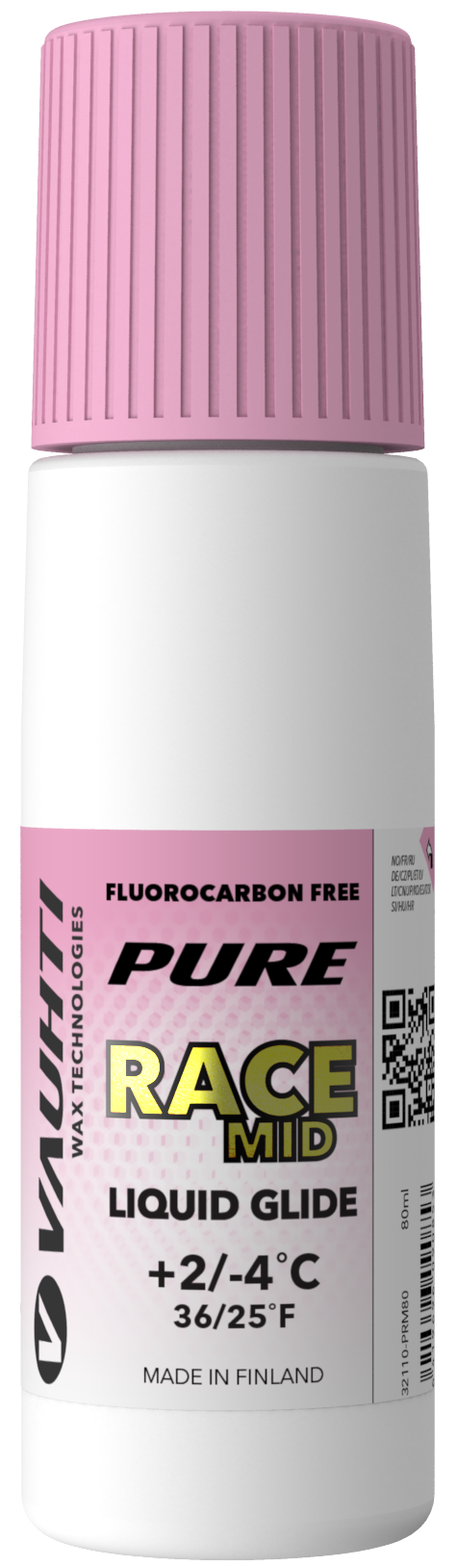
PURE ЖИДКИЕ МАЗИ СКОЛЬЖЕНИЯ
УПАКОВКА: 80 мл

Slide 13
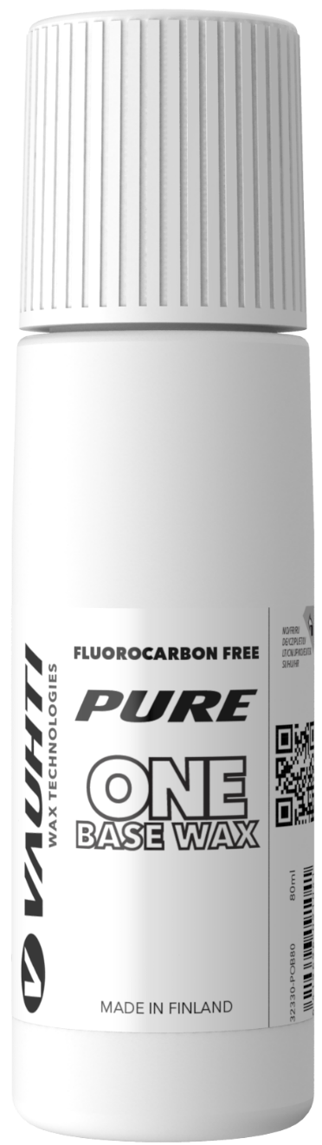
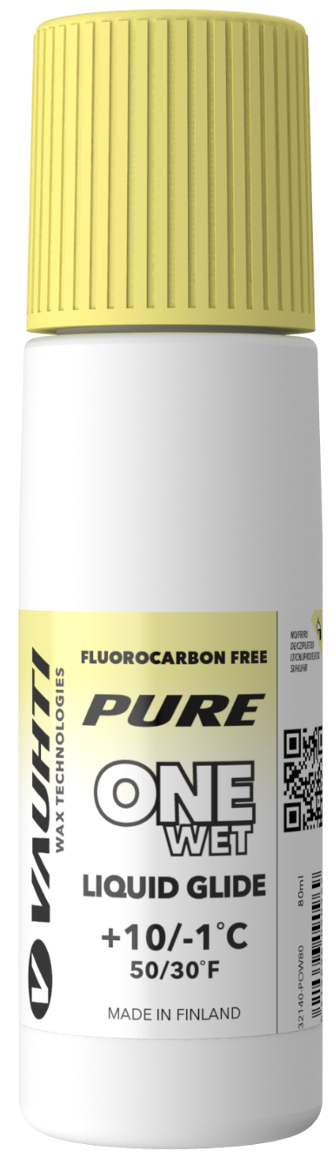


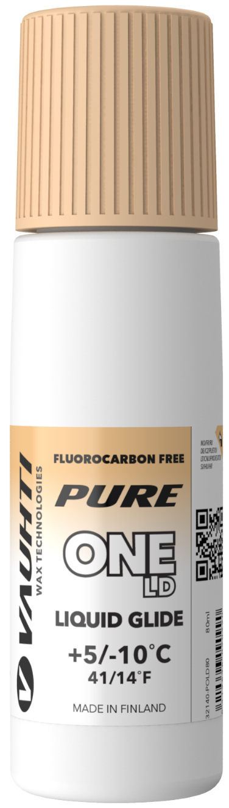
PURE ONE ЖИДКИЕ МАЗИ СКОЛЬЖЕНИЯ
PURE ONE жидкие мази скольжения для любителей. Изготовлены на основе гоночных парафинов Vauhti и высококачественного органического растворителя. Обладают отличными рабочими характеристиками и хорошей износостойкостью.
Для улучшения работы рекомендуем использовать в качестве первого слоя жидкую мазь для базовой обработки PURE ONE BASE.
EV-32330-POB80 1 300 руб.
PURE ONE BASE жидкая мазь для базовой обработки
EV-32140-POW80 1 200 руб.
PURE ONE WET жидкая мазь скольжения
Температурный диапазон от +10°С до -1°С
EV-32140-POM80 1 200 руб.
PURE ONE MID жидкая мазь скольжения
Температурный диапазон от +2°С до -4°С
EV-32140-POC80 1 200 руб.
PURE ONE COLD жидкая мазь скольжения
Температурный диапазон от -2°С до -20°С
EV-32140-POLD80 1 300 руб.
PURE ONE LD жидкая мазь скольжения
Температурный диапазон от +5°С до -10°С
УПАКОВКА: 80 мл

Slide 14


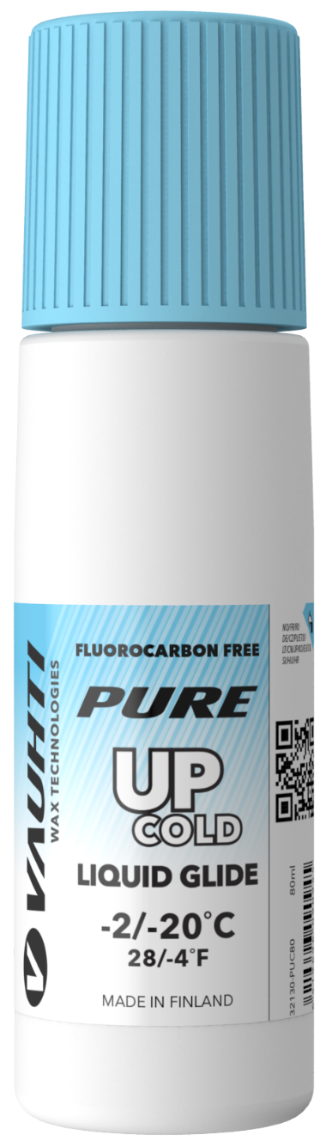
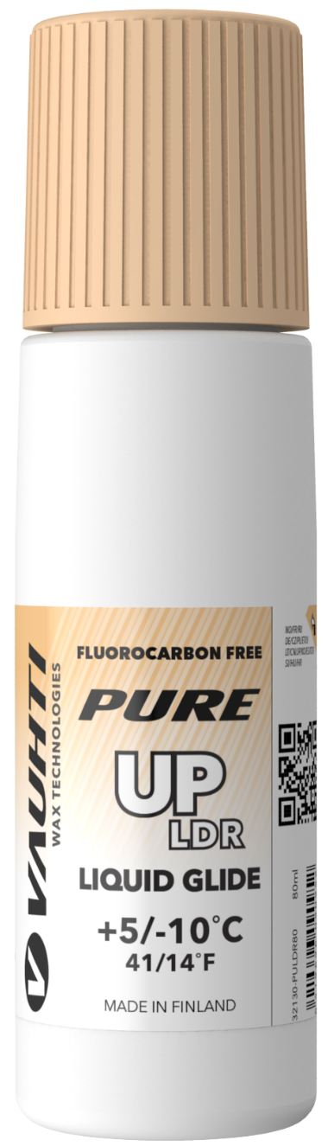
PURE UP ЖИДКИЕ МАЗИ СКОЛЬЖЕНИЯ
PURE UP жидкие мази скольжения для активных любителей. Для тренировок и соревнований. Высококачественные углеводородные компоненты, стеарат цинка, силикон, органический растворитель дают продуктам прекрасные рабочие характеристики и износостойкость. Для любого типа снега и погодных условий.
Для улучшения работы рекомендуем использовать в качестве первого слоя жидкую мазь для базовой обработки PURE ONE BASE.
EV-32130-PUW80 2 400 руб.
PURE UP WET жидкая мазь скольжения
Температурный диапазон от +10°С до -1°С
EV-32130-PUM80 2 400 руб.
PURE UP MID жидкая мазь скольжения
Температурный диапазон от +2°С до -4°С
EV-32130-PUC80 2 400 руб.
PURE UP COLD жидкая мазь скольжения
Температурный диапазон от -2°С до -20°С
EV-32130-PULDR 2 600 руб.
PURE UP LDR жидкая мазь скольжения
Температурный диапазон от +5°С до -10°С
УПАКОВКА: 80 мл

Slide 15
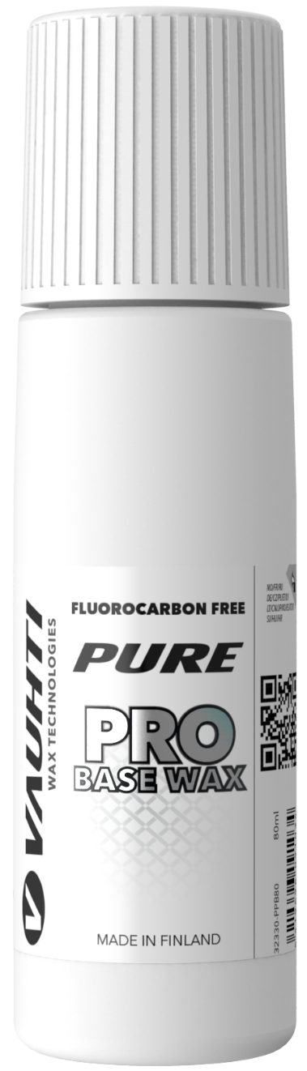



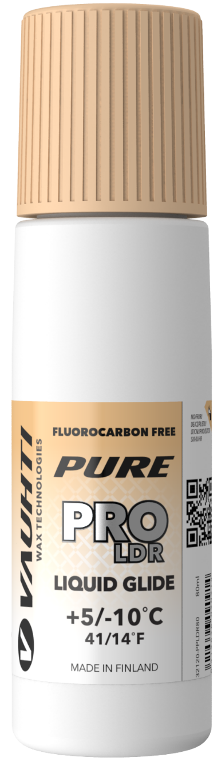
PURE PRO ЖИДКИЕ МАЗИ СКОЛЬЖЕНИЯ
PURE PRO жидкие мази скольжения для профессионалов и продвинутых любителей. Для соревнований и тренировок. Высококачественные углеводородные компоненты, стеарат цинка, силикон, органический растворитель дают продуктам прекрасные рабочие характеристики и износостойкость. Для любого типа снега и погодных условий. Особенно хорошо работает на натуральном снегу.
Для улучшения работы рекомендуем использовать в качестве первого слоя жидкую мазь для базовой обработки PURE PRO BASE.
EV-32120-PPB80 3 500 руб.
PURE PRO BASE жидкая мазь для базовой обработки
EV-32120-PPW80 3 300 руб.
PURE PRO WET жидкая мазь скольжения
Температурный диапазон от +10°С до -1°С
EV-32120-PPM80 3 300 руб.
PURE PRO MID жидкая мазь скольжения
Температурный диапазон от +2°С до -4°С
EV-32120-PPC80 3 300 руб.
PURE PRO COLD жидкая мазь скольжения
Температурный диапазон от -2°С до -20°С
EV-32120-PPLDR80 3 600 руб.
PURE PRO LDR жидкая мазь скольжения
Температурный диапазон от +5°С до -10°С
УПАКОВКА: 80 мл

Slide 16
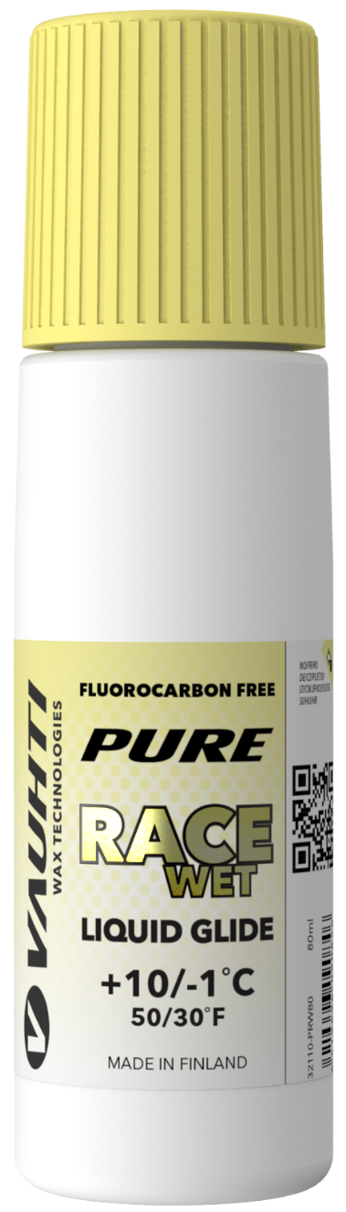

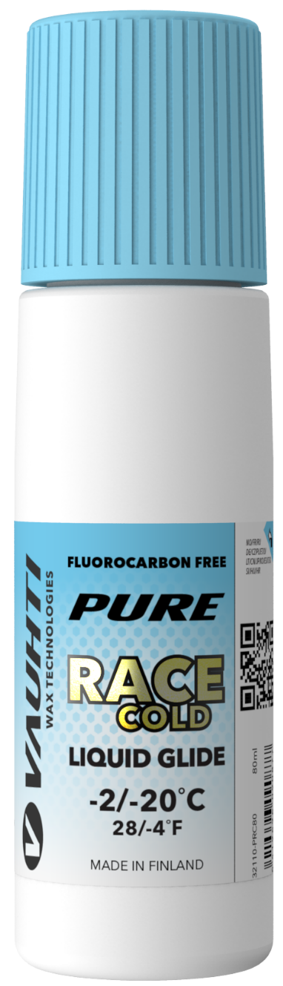

PURE RACE ЖИДКИЕ МАЗИ СКОЛЬЖЕНИЯ
PURE RACE жидкие мази скольжения для профессионалов и продвинутых любителей. Для соревнований и тренировок. Высококачественные углеводородные компоненты, стеарат цинка, силикон, органический растворитель дают продуктам прекрасные рабочие характеристики и износостойкость. Для любого типа снега и погодных условий. Особенно хорошо работают на старом или искусственном снегу.
Для улучшения работы рекомендуем использовать в качестве первого слоя жидкую мазь для базовой обработки PURE PRO BASE.
EV-32110-PRW80 3 900 руб.
PURE RACE WET жидкая мазь скольжения
Температурный диапазон от +10°С до -1°С
EV-32110-PRM80 3 900 руб.
PURE RACE MID жидкая мазь скольжения
Температурный диапазон от +2°С до -4°С
EV-32110-PRC80 3 900 руб.
PURE RACE COLD жидкая мазь скольжения
Температурный диапазон от -2°С до -20°С
EV-32110-PRLDR 4 400 руб.
PURE RACE LDR жидкая мазь скольжения
Температурный диапазон от +5°С до -10°С
УПАКОВКА: 80 мл

Slide 17
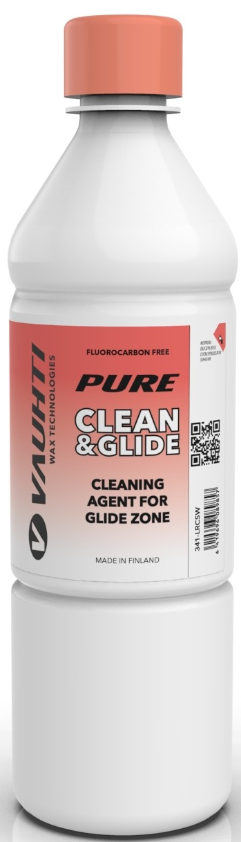
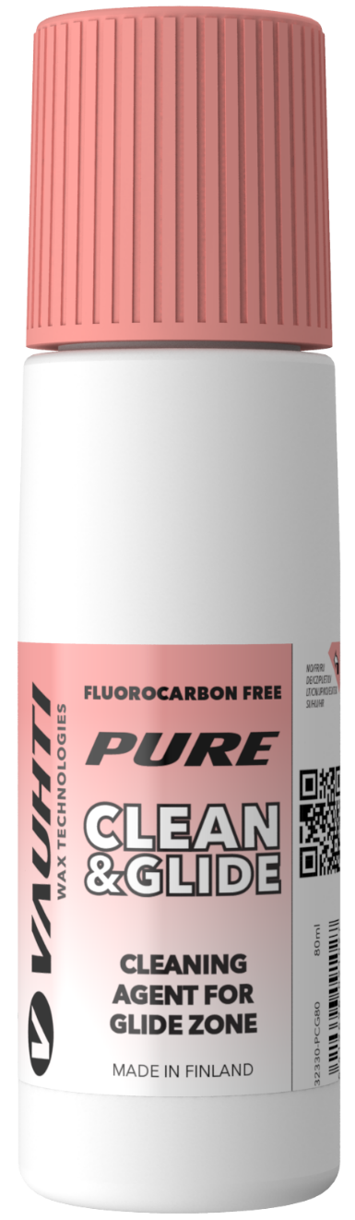
PURE CLEAN&GLIDE СМЫВКИ-КОНДИЦИОНЕРЫ
PURE C&G смывки-кондиционеры предназначены для обработки скользящей поверхности лыж. Смывка обеспечивает эффективную очистку скользящей поверхности лыж от загрязнений, создаёт твёрдое грязеотталкивающее покрытие. Улучшает работу последующей нанесённой смазки.
EV-32330-PCG80 1 200 руб.
PURE CLEAN&GLIDE смывка-кондиционер
EV-32110-PCG500 руб.
PURE CLEAN&GLIDE смывка-кондиционер
Рекомендации: Всегда очищайте скользящую поверхность смывкой-кондиционером перед нанесением новой смазки на лыжи. Следует запомнить, мази скольжения правильно ложатся только на чистую скользящую поверхность.
Инструкции по использованию:
Тщательно встряхнуть флакон
Нанести смывку-кондиционер на скользящую поверхность
Очистите скользящую поверхность, используя фиберлен
Обработать нейлоновой щеткой после того как поверхность высохнет (через 1-2 минуты)
УПАКОВКА: 80 / 500 мл

Slide 18


PURE SKIN ПРОДУКТЫ ДЛЯ ЛЫЖ С КАМУСОМ
PURE SKIN SKI CLEAN&GLIDE эмульсия для очистки камуса. Уникальный состав очищает камус от любых загрязнений, таких, как частички мазей держания, маслянистые компоненты, смолы, сажа, частички деревьев, листьев. В общем, от всего, что собирается в лыжне при катании. Улучшает скользящие и держащие свойства камуса. Регулярная очистка и уход за камусом гарантируют его функциональность и продлевают срок службы лыж с камусом.
PURE SKIN CARE BLUE эмульсия для лыж с камусом. Для любого типа снега в условиях отрицательных температур. Улучшает скользящие свойства камуса на холодном и сухом снегу.
Уникальные составы не содержат алифатических и ароматических углеводородных растворителей, которые даже в малой концентрации растворяют клей, на котором держатся камусы.
EV-32310-PSSCC80 1 200 руб.
PURE SKIN SKI CLEAN&CARE эмульсия для очистки камуса
EV-32310-PSCB80 1 200 руб.
PURE SKIN CARE BLUE эмульсия для лыж с камусом
Температурный диапазон от -2°С до -20°С.
УПАКОВКА: 80 мл

Slide 19
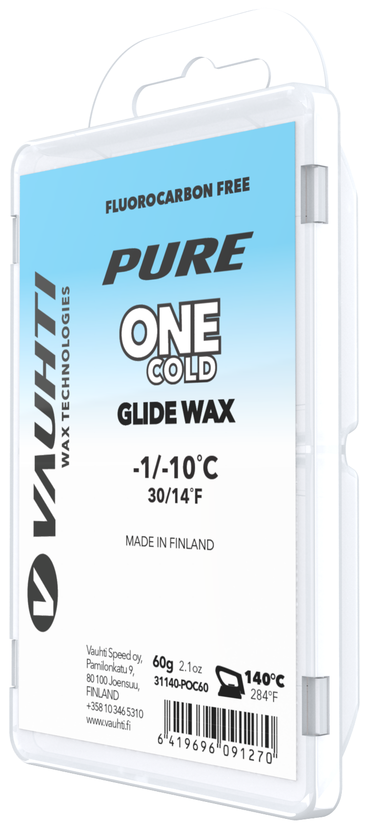



PURE МАЗИ СКОЛЬЖЕНИЯ

Slide 21
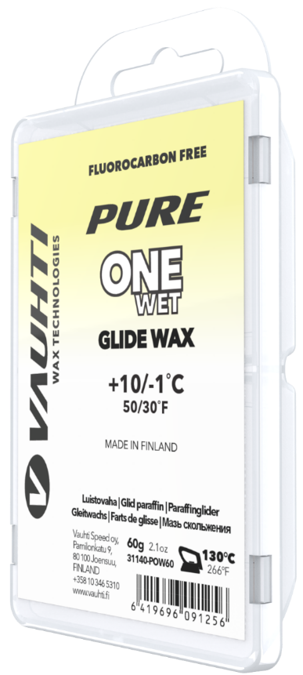
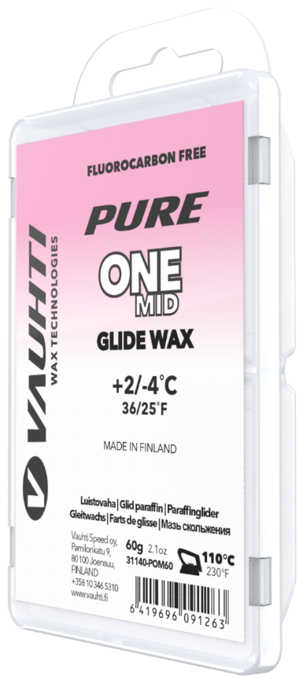

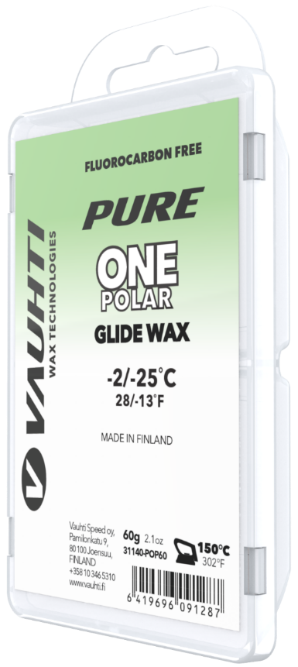
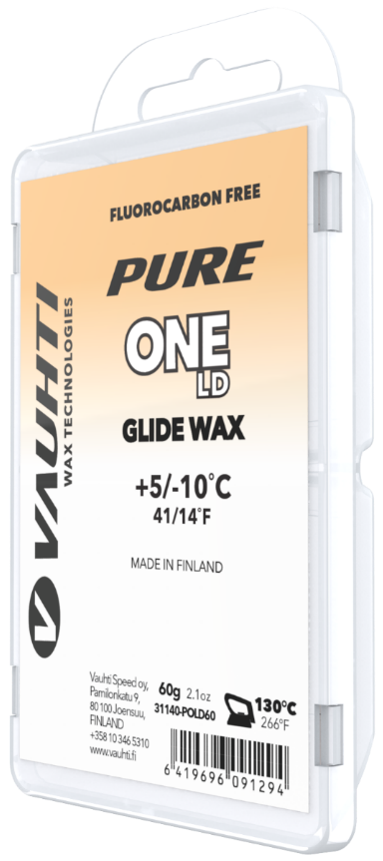
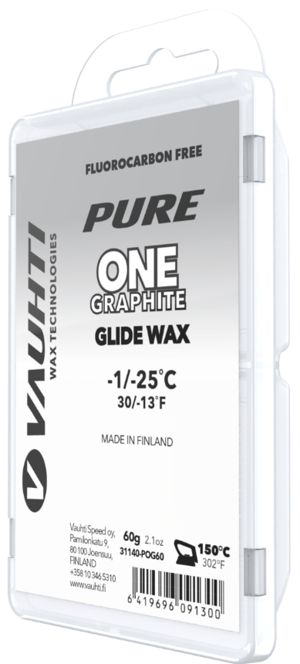
PURE ONE МАЗИ СКОЛЬЖЕНИЯ
PURE ONE мази скольжения для любителей. Изготовлены из высококачественных углеводородных компонентов, используемых в линейке гоночных парафинов Vauhti. Обладают отличными рабочими характеристиками и хорошей износостойкостью. Можно использовать для тренировок, базовой подготовки лыж и сервисного обслуживания.
EV-31140-POW60 / EV-31141-POW180 / EV-31142-POW540 1 300 / 2 600 / 7 000 руб.
PURE ONE WET мазь скольжения
Температурный диапазон от +10°С до -1°С
EV-31140-POM60 / EV-31141-POM180 / EV-31142-POM540 1 300 / 2 600 / 7 000 руб.
PURE ONE MID мазь скольжения
Температурный диапазон от +2°С до -4°С
EV-31140-POC60 / EV-31141-POC180 / EV-31142-POC540 1 300 / 2 600 / 7 000 руб.
PURE ONE COLD мазь скольжения
Температурный диапазон от -1°С до -10°С
EV-31140-POP60 / EV-31141-POP180 / EV-31142-POP540 1 300 / 2 600 / 7 000 руб.
PURE ONE POLAR мазь скольжения
Температурный диапазон от -2°С до -25°С
EV-31140-POLD60 / EV-31141-POLD180 / EV-31142-POLD540 1 400 / 2 900 / 7 600 руб.
PURE ONE LD мазь скольжения
Температурный диапазон от +5°С до -10°С
EV-31140-POG60 / EV-31141-POG180 / EV-31142-POG540 1 300 / 2 600 / 7 000 руб.
PURE ONE GRAPHITE мазь скольжения
Температурный диапазон от -1°С до -25°С
УПАКОВКА: 60 / 180 / 540 г

Slide 22
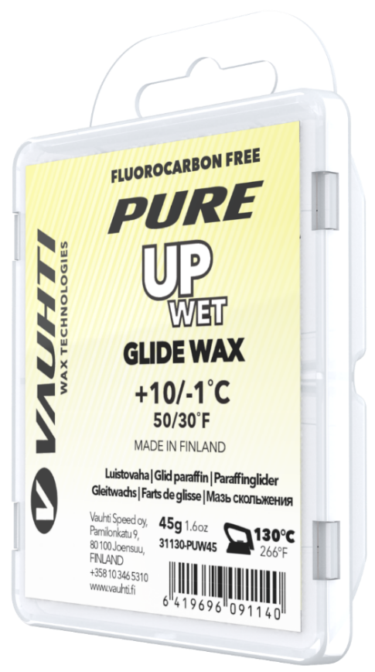
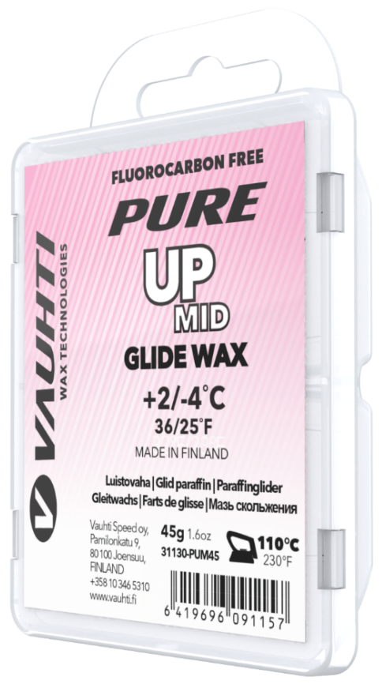

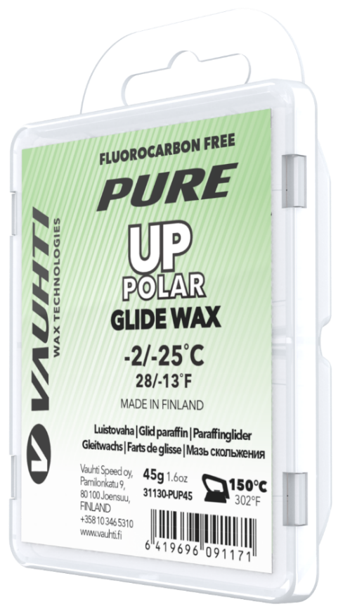


PURE UP МАЗИ СКОЛЬЖЕНИЯ
PURE UP мази скольжения для активных любителей. Для тренировок и соревнований. Высококачественные углеводородные компоненты, стеарат цинка, силикон дают продуктам прекрасные рабочие характеристики и износостойкость. Для любого типа снега и погодных условий.
EV-31130-PUW45 / EV-31131-PUW180 2 500 / 7 900 руб.
PURE UP WET мазь скольжения
Температурный диапазон от +10°С до -1°С
EV-31130-PUM45 / EV-31131-PUM180 2 500 / 7 900 руб.
PURE UP MID мазь скольжения
Температурный диапазон от +2°С до -4°С
EV-31130-PUC45 / EV-31131-PUC180 2 500 / 7 900 руб.
PURE UP COLD мазь скольжения
Температурный диапазон от -1°С до -10°С
EV-31130-PUP45 / EV-31131-PUP180 2 500 / 7 900 руб.
PURE UP POLAR мазь скольжения
Температурный диапазон от -2°С до -25°С
EV-31130-PULDR45 / EV-31131-PULDR180 2 800 / 8 300 руб.
PURE UP LDR мазь скольжения
Температурный диапазон от +5°С до -10°С
EV-31130-PUWC45 2 800 руб.
PURE UP MIX WET&COLD мазь скольжения
Температурный диапазон от +10°С до -1°С
Температурный диапазон от -1°С до -10°С
УПАКОВКА: 45 / 180 г

Slide 23




PURE PRO МАЗИ СКОЛЬЖЕНИЯ
PURE PRO мази скольжения для профессионалов и продвинутых любителей. Для соревнований и тренировок. Высококачественные углеводородные компоненты, стеарат цинка, силикон дают продуктам прекрасные рабочие характеристики и износостойкость. Для любого типа снега и погодных условий. Особенно хорошо работает на натуральном снегу.
EV-31120-PPW45 4 400 руб.
PURE PRO WET мазь скольжения
Температурный диапазон от +10°С до -1°С
EV-31120-PPM45 4 400 руб.
PURE PRO MID мазь скольжения
Температурный диапазон от +2°С до -4°С
EV-31120-PPC45 4 400 руб.
PURE PRO COLD мазь скольжения
Температурный диапазон от -2°С до -20°С
EV-31120-PPLDR45 4 800 руб.
PURE PRO LDR мазь скольжения
Температурный диапазон от +5°С до -10°С
УПАКОВКА: 45 г

Slide 24




PURE RACE ПОРОШКИ
PURE RACE порошки для соревнований. Для профессионалов и продвинутых любителей. Высококачественные углеводородные компоненты, стеарат цинка, силикон дают продуктам прекрасные рабочие характеристики и износостойкость. Для любого типа снега и погодных условий. Особенно хорошо работают на старом или искусственном снегу.
EV-31110-PRW35 5 900 руб.
PURE RACE WET мазь скольжения
Температурный диапазон от +10°С до -1°С
EV-31110-PRM35 5 900 руб.
PURE RACE MID мазь скольжения
Температурный диапазон от +2°С до -4°С
EV-31110-PRC35 5 900 руб.
PURE RACE COLD мазь скольжения
Температурный диапазон от -2°С до -20°С
EV-31110-PRLDR35 6 600 руб.
PURE RACE LDR мазь скольжения
Температурный диапазон от +5°С до -10°С
УПАКОВКА: 35 г

Slide 25


